Slide 1
Portal zarządzania wiedzą i potencjałem naukowym Uniwersytetu Jagiellońskiego – Collegium Medicum jako moduł
Polskiej Platformy Medycznej

Slide 2
Wnioskodawca: Uniwersytet Jagielloński
Beneficjent: Uniwersytet Jagielloński Collegium Medicum
Partnerzy: (nie dotyczy)
OKRES REALIZACJI PROJEKTU
Planowany: | 19.04.2019 r. | 18.04.2022 r.
Faktyczny: | 19.04.2019 r. | 17.07.2022 r.
CEL PROJEKTU
Zwiększenie dostępności zasobów nauki Uniwersytetu Jagiellońskiego Collegium Medicum poprzez ich zdeponowanie na serwerach projektowych w postaci elektronicznej i opatrzenie metadanymi, a także udostępnienie w ramach Polskiej Platformy Medycznej w formatach dostosowanych do przetwarzania maszynowego.

Slide 3
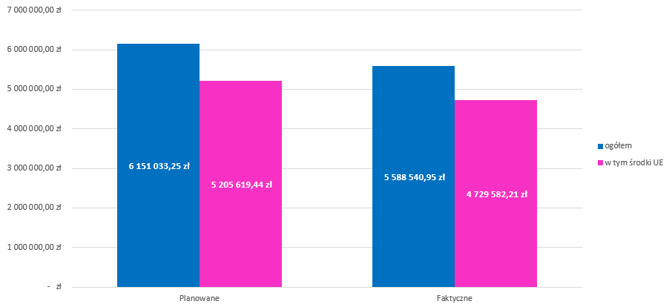
Źródło finansowania: POPC 2.3.1, Budżet Państwa część 27 Informatyzacja
KOSZT REALIZACJI PROJEKTU

Slide 4
PRODUKTY PROJEKTU
Nazwa produktu | Planowany termin wdrożenia | Faktyczny termin wdrożenia | Uwagi
System zarządzania wiedzą i potencjałem naukowym (lokalny u Beneficjenta projektu) | 2022-02 | 2022-05-31
System zarządzania wiedzą UJ CM włączony w Polską Platformę Medyczną jako jej moduł | 2022-05 (pierwotny termin: 2022-02) | 2022-06-30
API (liczba utworzeń: 15; liczba baz udostępnionych on-line poprzez API: 9) | 2022-02 | 2022-06
System MeSH-Pol jako narzędzie wspomagające zarządzanie słownictwem medycznym i wzmacniające aparat informacyjno-wyszukiwawczy w systemach zarządzania wiedzą typu CRIS i systemach katalogowych | 2022-06 | 2022-07-15 | Produkt szczegółowo uzasadniony i zatwierdzony aneksem nr POPC.02.03.01-00-0070/18-05 z dnia 22.12.2021r

Slide 5
PRODUKTY PROJEKTU udostępnione informacje sektora publicznego i zdigitalizowane
Nazwa produktu | Planowany termin wdrożenia | Faktyczny termin wdrożenia | Uwagi
Zasób 1 - Artykuły czasopism na prawach OA (pełne teksty) | 2022-05 | 2022-06
Zasób 2 - Monografie (w tym rozdziały) na prawach OA | 2022-05 | 2022-06
Zasób 3 - Rozprawy doktorskie w nieograniczonym dostępie i objęte licencją (pełne teksty) | 2022-05 | 2022-06
Zasób 4 – Streszczenia rozpraw doktorskich zarejestrowanych w Medycznej Bibliotece Cyfrowej UJ CM | 2022-05 | 2022-06
Zasób 5 - Rozprawy doktorskie objęte digitalizacją [Open Access po uzyskaniu zgody autora] | 2022-05 | 2022-07
Zasób 6 - Inne dokumenty piśmiennicze (postery, abstrakty, referaty zjazdowe, komentarze, raporty, publikacje popularno-naukowe itp.) | 2022-05 | 2022-06
Zasób 7 – Metadane dot. dorobku naukowego pracowników UJ CM | 2022-05 | 2022-06
Zasób 8 – Profile naukowców | 2022-05 | 2022-06
Zasób 9 - Inne metadane – dot. projektów i grantów prowadzonych w UJ CM | 2022-05 | 2022-06
Zasób 10 - - Medyczne zasoby internetowe (metadane: opisy i linki) | 2022-05 | 2022-06

Slide 6
PRODUKTY PROJEKTU – interoperacyjność
(widok kooperacji aplikacji)
Crossref
PubMed (podsystem MeSH)
Web of Science
PubMed
Katalogi biblioteczne (Alma)
Google Scholar
Scopus
MeSH-Pol
Google Analytics
Expertus
Polska Platforma Medyczna
Oznaczenia powiązanych
systemów:
planowany
modyfikowany
istniejący
dot. systemów własnych oraz innych jednostek
PlumX
Portal Zarządzania Wiedzą UJ CM
DART Europe
Altmetric
SAP (dane osobowe, struktura organizacyjna, dane o projektach)
Repozytorium Uniwersytetu Jagiellońskiego
DataCite
Journal Citation Reports
ORCID
Cyfrowa Biblioteka Medyczna
Repozytorium Otwartych Danych Badawczych Uczelni Krakowskich
Sherpa Romeo
YouTube

Slide 7
WSKAŹNIKI EFEKTYWNOŚCI PROJEKTU
Nazwa wskaźnika | Jednostka miary | Typ wskaźnika | Planowana wartość docelowa | Wartość osiągnięta
Liczba podmiotów, które udostępniły on-line informacje sektora publicznego | szt. | produktu | 1 | 1
Liczba zdigitalizowanych dokumentów zawierających informacje sektora publicznego | szt. | produktu | 5001 | 8 922
Liczba udostępnionych on-line dokumentów zawierających informacje sektora publicznego | szt. | produktu | 5001 | 14 532
Liczba utworzonych API | szt. | produktu | 13 | 15
Liczba baz danych udostępnionych on-line poprzez API | szt. | produktu | 7 | 9
Rozmiar zdigitalizowanej informacji sektora publicznego | TB | produktu | 0,05 | 0,013
Rozmiar udostępnionych on-line informacji sektora publicznego | TB | produktu | 0,07 | 0,025
Liczba wygenerowanych kluczy API | szt. | rezultatu | 3 | 2
Liczba pobrań/odtworzeń dokumentów zawierających informacje sektora publicznego | szt./rok | rezultatu | 1 400 000 | (rok po zakończeniu realizacji projektu)

Slide 8
TRWAŁOŚĆ PROJEKTU
Okres trwałości: 5 lat
Źródło finansowania utrzymania produktów projektu: środki własne Beneficjenta, zabezpieczone w planie finansowym
Najważniejsze ryzyka:
Nazwa ryzyka | Siła oddziaływania | Prawdopodobieństwo wystąpienia ryzyka | Reakcja na ryzyko
awarie infrastruktury pasywnej bądź aktywnej u Beneficjenta i w PPM | średnia | średnie | ZAPOBIEGANIE i REDUKOWANIE (regularne przeglądy, monitoring i konserwacja urządzeń; stosowanie najnowszej dostępnej technologii i szukanie adekwatnych rozwiązań)
niesolidność w świadczeniu usług objętych gwarancją i wsparciem związanych z utrzymaniem wdrożonych systemów | duża | średnie | ZAPOBIEGANIE i REDUKOWANIE (stały monitoring, kontakt z Wykonawcami wdrożeń, organizacja systemu powdrożeniowego u Beneficjenta; ponowna analiza warunków umowy)
słaba koordynacja zasobów ludzkich i ograniczenia w dostępności kadry w okresie optymalizacji wdrożenia oraz w czasie trwałości projektu | duża | średnie | ZAPOBIEGANIE i REDUKOWANIE (zastąpienie dotychczasowych systemów wdrożonymi rozwiązaniami bez długiego okresu równoległości działania starszych systemów; włączenie systemu na obszar całej organizacji)
niedostateczne przetestowanie rozwiązań przez nowe oprogramowanie przed procesami kolejnych aktualizacji systemu | duża | średnie | ZAPOBIEGANIE i REDUKOWANIE (stały monitoring, stały kontakt z Wykonawcą wdrożonego Systemu)

Slide 9
Dziękuję za uwagę

